Slide 1
Общие принципы сбора анамнеза

Slide 2
Медицина изучается у постели больного, а не в классе сэр Уильям Ослер
Последовательность консультаций
Анамнез
Обследование
Объяснение пациенту полученных результатов
Возможные диагнозы. Дифференциальная диагностика
План ведение пациента (дальнейшие обследования и лечение)
Объяснения, план обследование
Показания к лечению и ведение, контрольное обследование и анализы
Запись истории

Slide 3
Сбор анамнеза
Что в начале?
Лечение пациента начинается в тот момент, когда он подходит к постели или входит в кабинет.
Манера
Одежда
Мытье рук
Представлять себе

Slide 4

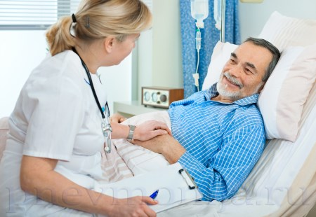

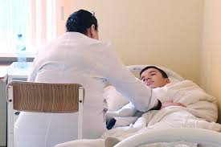

Slide 5
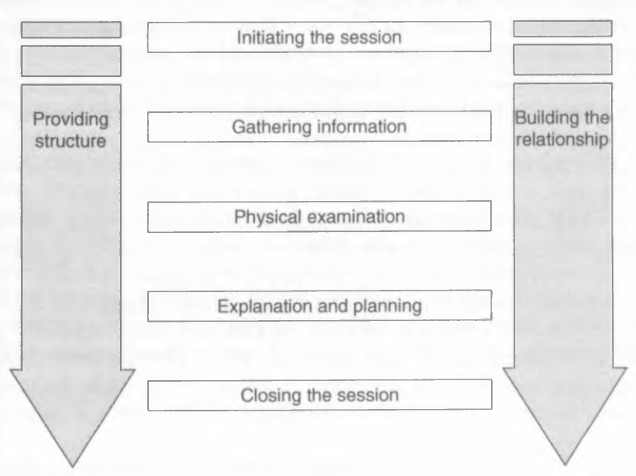

Slide 6
Начало приема
Подготовка
Установление начального взаимопонимания:
        Приветствует пациента и получает имя пациента
Представлять себе
        Демонстрирует уважение и интерес, заботится о физическом комфорте пациента
Определите причины для консультации

Slide 7
причины для консультации
• Они достигли предела толерантности
• Они достигли предела своих тревог
• У них проблемы повседневной жизни, проявляющиеся как симптомы
• Для профилактики
• По административным причинам

Slide 8
План
1. Общая информация
2. Основные жалобы
3. Настоящее заболевание – anamnesis morbi
4.Прошлое заболевание – anamnesis vitae
5. Семейный анамнез
6. Личный и социальный анамнез
7. Обзор систем

Slide 9
Общая информация - вводный вопрос
Источник анамнеза
—обычно пациент, но может быть
член семьи или друг, направление к специалисту или история болезни
При необходимости установите источник направление
может потребоваться письменный отчет
Надежность
Зависит от памяти, доверия и настроения пациента.
Имя
Возраст
Пол
Образование
Профессия
Семейный статус
Вербальный
Невербальный

Slide 10
Невербальный
Выражение лица
Тон голоса
Положение тела
Поведение
Почему невербальные знаки важны?

Slide 11
Представление основных симптомов
Определить основную жалобу
Уточнить детали
В чем проблема?
Какова характера этого симптома?
Как это влияет на пациента?
Почему у пациента это развилось?
В первой части интервью пациент должен вести обсуждение
Но во второй части врач должен больше контролировать и задавать конкретные вопросы.

Slide 12
Найти основных симптомов
Субъективные данные
Oбъективные данные
Что пациент говорит вам
Симптомы и история болезни
Основные жалобы
Обзор систем
Пациент расскажет свой анамнез своими словами
Важно ли, какие слова используются?
Что вы обнаружите во время обследования,
лабораторная информация
Все результаты физикального обследования или признаки

Slide 13
Возможные вопросы
Основные
Нежелательные
Что беспокоит вас?
Как вы заболели?
Почему вы пришли к врачу?
Покажите мне где находится боль?
Когда вы заболели?
Почему вы пришли только сейчас?
Вы принимаете лекарство?
У вас сжимающая боль в груди?

Slide 14
Какая разница?
Болезнь
Заболевание
Уникальный опыт пациента в болезни
Болезнь – биомедицинская причина болезни с точки зрения патофизиологии
пациент не является источником объективной информации
Он может что-то забыть, или запомнить неточно, или предложить свою версию причины болезни.
Он может притворяться, преувеличивать или преуменьшать - намеренно или искренне

Slide 15
Квалифицированные методы собеседования
● Активное слушание ●Подтверждение
● Эмпатические ответы ●Партнерство
● Направленный допрос ● Общение
● Невербальная коммуникация
● проверка пациента

Slide 16
Основные
Активные
Жалобы
Вторичный
Выявленные

Slide 17
Основые жалобы
S ite
O nset
C haracter
R adiation
A lleviating factors
T iming
E xacerbating factors
S everity
The events should be placed in chronological order
Identify and create a full medical picture of the individual

Slide 18
Anamnesis morbi
начало болезни
порядок появления и изменение проявлений
частота и сезонность
результаты предыдущего лечения, особенно самолечение
причины этого обращения
острое заболевание - имеет значение ежечасное или даже поминутное развитие заболевание
хронический - дни, недели, месяцы

Slide 19
Лекарство и история лечения
Следует указать лекарства, включая название, дозу, способ применения и частоту использования.
Их действие
Воздействие на пациента
Необходимо регистрировать аллергию, включая специфические реакции на каждое лекарство, например сыпь или тошноту, а также аллергию на продукты питания, насекомых или факторы окружающей среды.

Slide 20
Аллергический анамнез
Как спросить?
пациент может принять за проявления аллергии что-то другое
Аллергические реакции на лекарства должны регистрироваться в истории болезни и ВЫДЕЛЯТЬСЯ!!!
Нужно уточнить:
какие проявления?
когда?
что именно, в какой ситуации?
если у вас аллергия на препарат - на какой препарат, при каких обстоятельствах

Slide 21
Anamnesis vitae
Детские болезни: К ним относятся корь, краснуха, паротит, коклюш
кашель, ветрянка, ревматизм, скарлатина и полиомиелит. Также включены
есть ли хронические детские болезни.
Для детей – история рождения
Заболевания взрослых: предоставьте информацию о болезнях взрослых по каждому из
четыре направления:
Медицинский, Хирургический, Акушерский / Гинекологический (для женщин), Психиатрический
Поддержание здоровья

Slide 22
Anamnesis vitae
Курение - индекс курильщика
Алкоголь - сколько напитков в неделю
Аллергический анамнез
История семьи
Личный и социальный анамнез: образ жизни, эпидемиологический анамнез, история путешествий, род занятий, условия жизни, половой анамнез.

Slide 23
Алкогольный анамнез
Вопросник «CAGE» - это аббревиатура, образованная курсивом слов в вопроснике ((
      cut
      annoyed
      Guilty eye
CAGE - это простой скрининговый опросник для выявления потенциальных проблем с алкоголем.
Два ответа «да» считаются положительными для мужчин.;
одно «да» считается положительным для женщин.
Обратите внимание: этот тест будет выставлен правильно только в том случае, если вы ответите на каждый из вопросов.

Slide 24
Отметьте один ответ на каждый вопрос, который лучше всего описывает, как вы себя чувствовали и вели себя на протяжении всей жизни:
Вы когда-нибудь чувствовали, что должны сократить употребление алкоголя?
__Да __Нет
Люди раздражали вас критикой вашего употребления алкоголя?
_Да __Нет
Вы когда-нибудь чувствовали себя плохо или виноватыми из-за того, что пьете?
_Да __Нет
Вы когда-нибудь пили первым делом с утра, чтобы успокоить нервы или избавиться от похмелья?
__Да __Нет

Slide 25
Задача
Разделиться на пары
Один из вас пациент, второй врач
Пациент обратился к врачу с проблемой
(вспомните настоящую проблему со здоровьем из своей жизни, например, SARS)
Врач должен собрать анамнез по плану

Slide 26
какие симптомы вы считаете ведущими?

Slide 27
Синдром
Сочетание симптомов,
сочетается единым патогенезом,
характеризующий определенное патологическое состояние

Slide 28
В какие синдромы они могут быть собраны?
Катаральный
Лихорадка
Интоксикация

Slide 29
Part of anamnesis vitea | Detailes | Question to patient

